Slide 1
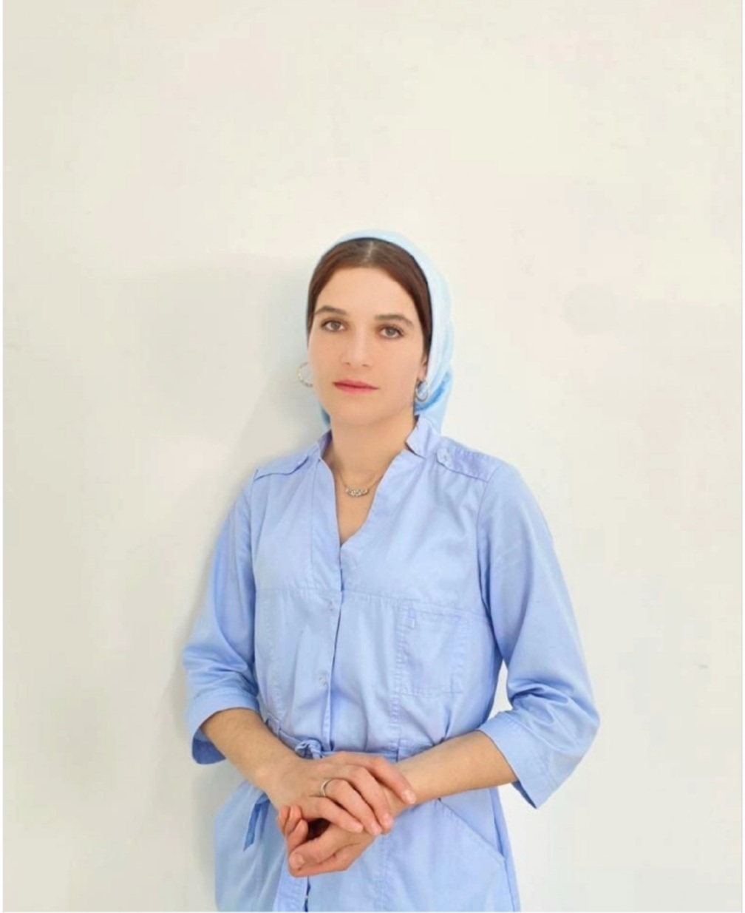
МУНИЦИПАЛЬНОЕ БЮДЖЕТНОЕ ДОШКОЛЬНОЕ ОБРАЗОВАТЕЛЬНОЕ УЧРЕЖДЕНИЕ «Детский сад 12 имени Абдурзакова Азамата Рамзановича» с.Дышне-Ведено
Портфолио к конкурсу «Воспитатель года – 2022»
Гентиева Линда Мусаевна

Slide 2
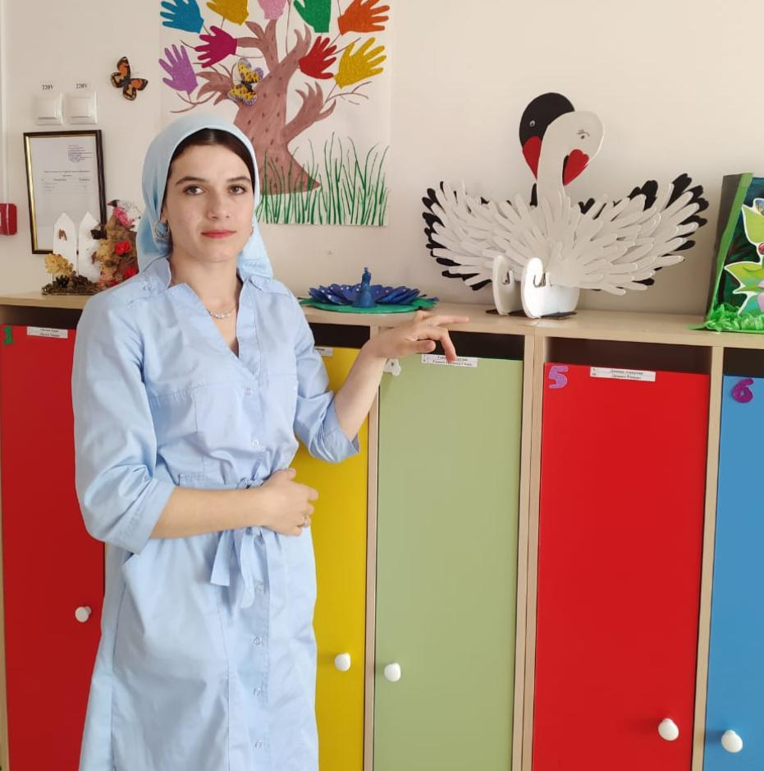
Общие сведения
Гентиева Линда Мусаевна 01.05.1998 г.р
Работаю в МБДОУ «Детский сад И12 имени Абдурзакова Азамата Рамзановича» с.Дышне-Ведено, в должности воспитателя 2 года
Образование:
ЧГПУ
«Чеченский Государственный Педагогический университет»
учитель биологии и ОБЖ по направлению подготовки
44.03.05 Педагогической образование ( с двумя профилями подготовки)

Slide 3
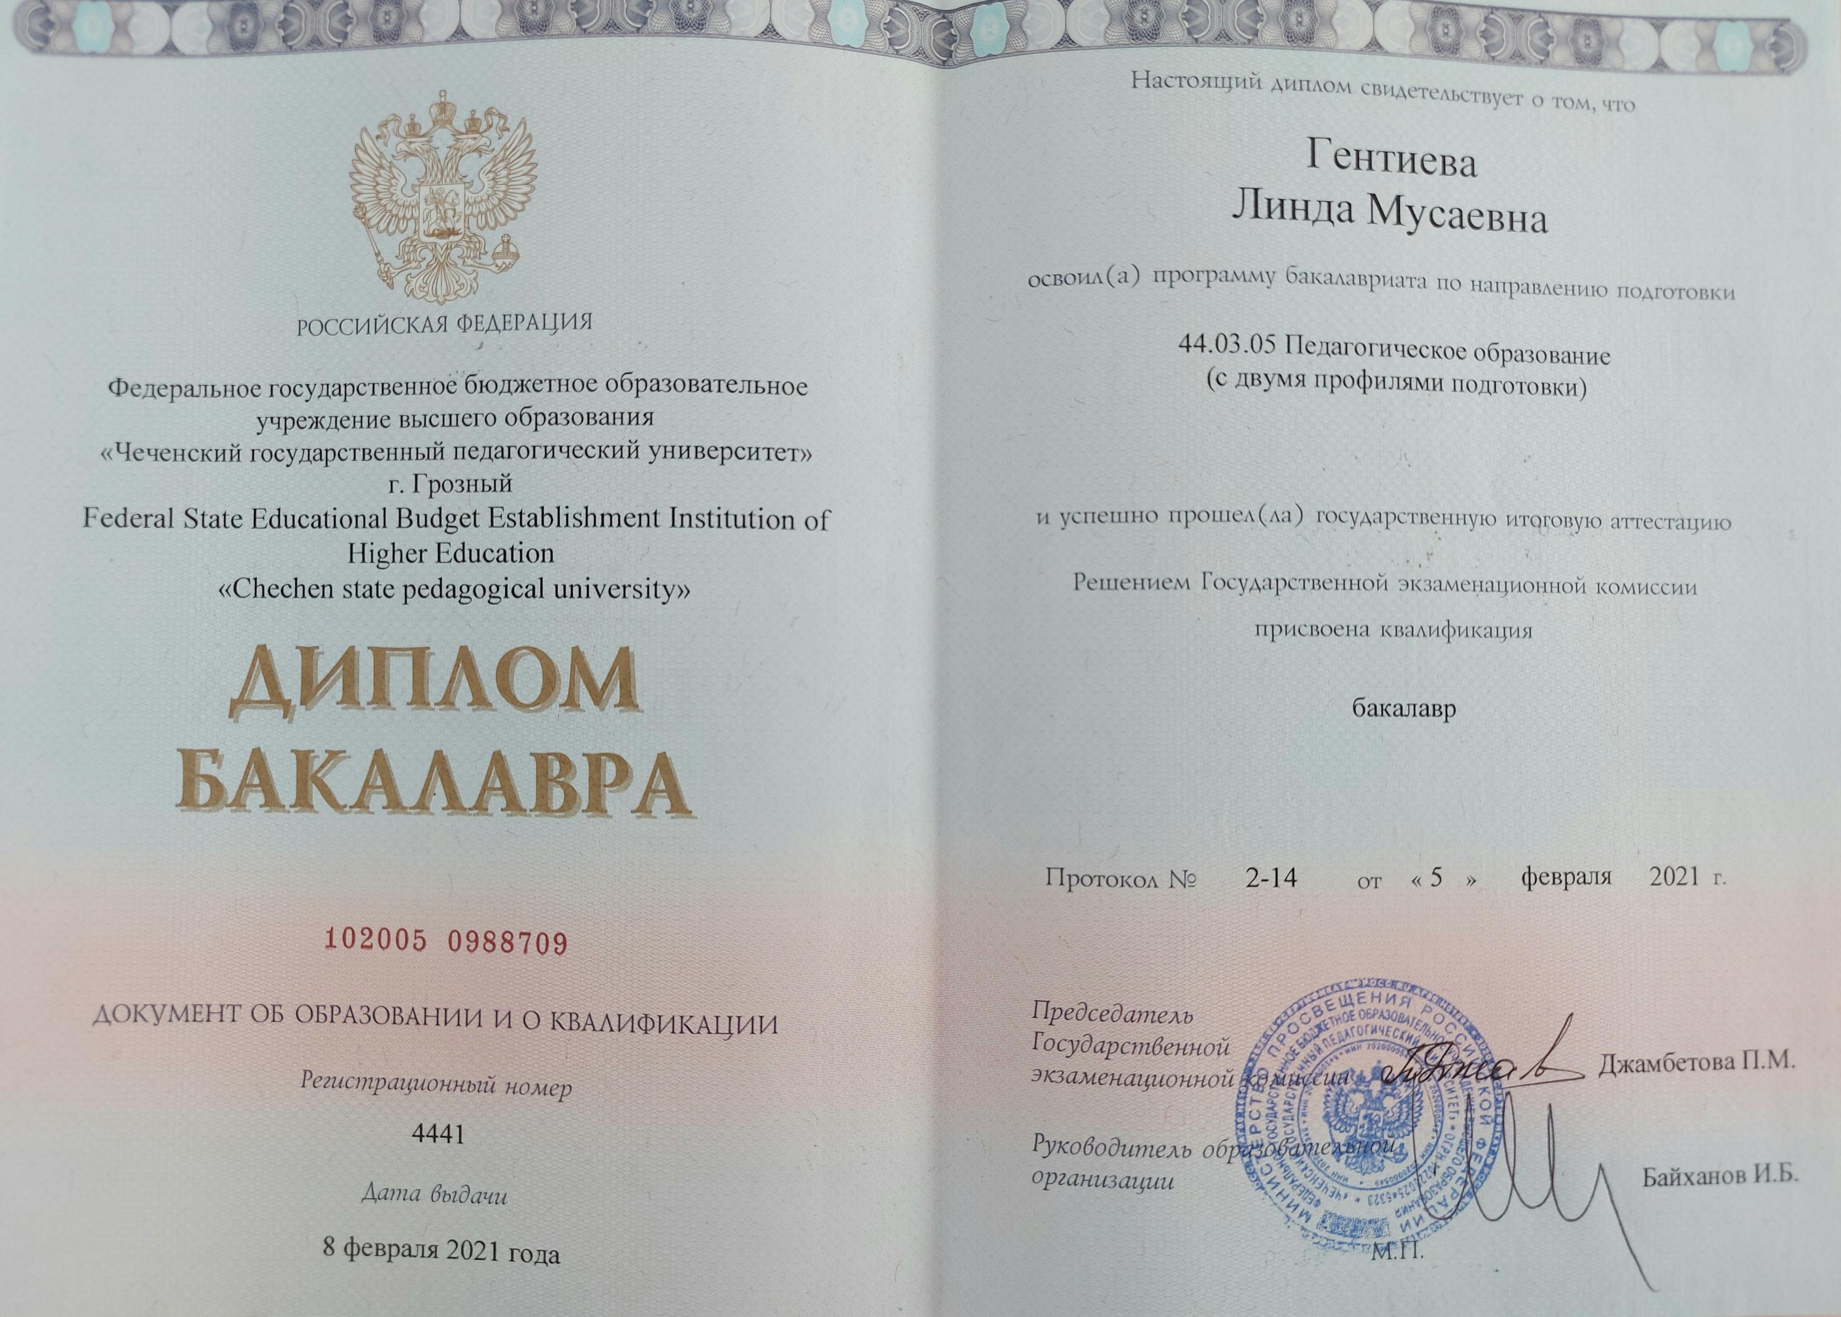
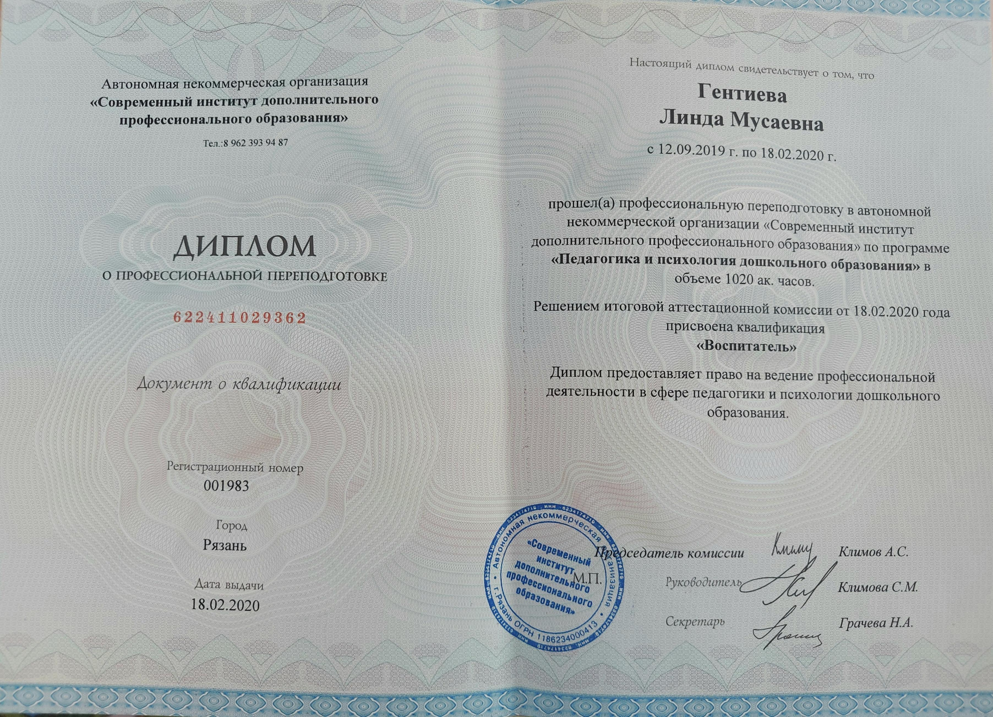
Образование

Slide 4
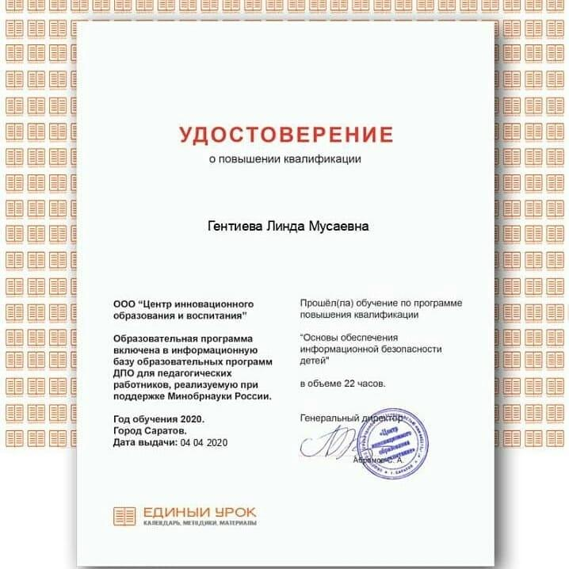
КУРСЫ ПОВЫШЕНИЯ КВАЛИФИКАЦИИ

Slide 6
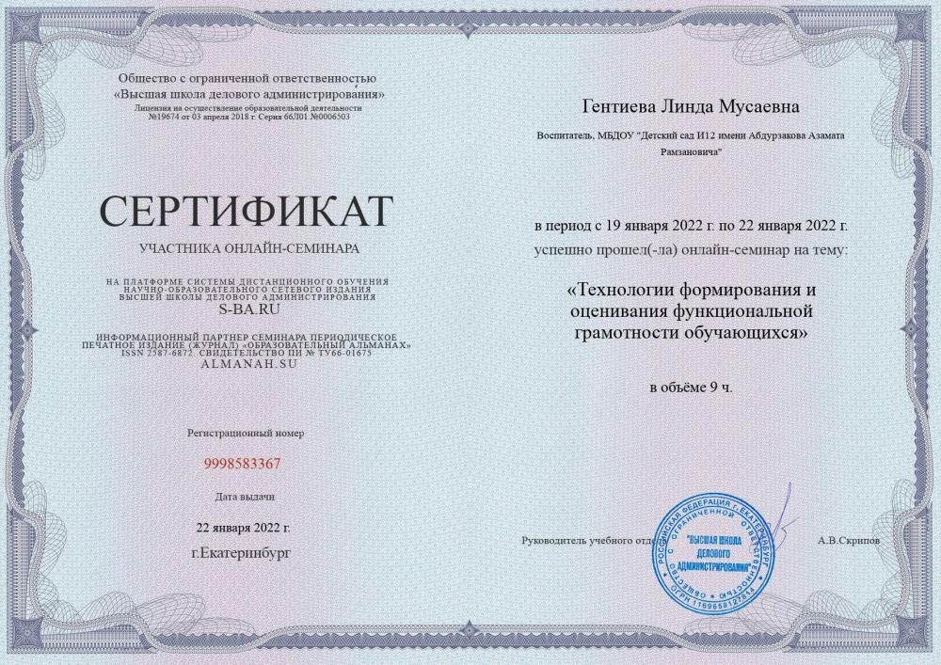

Slide 7
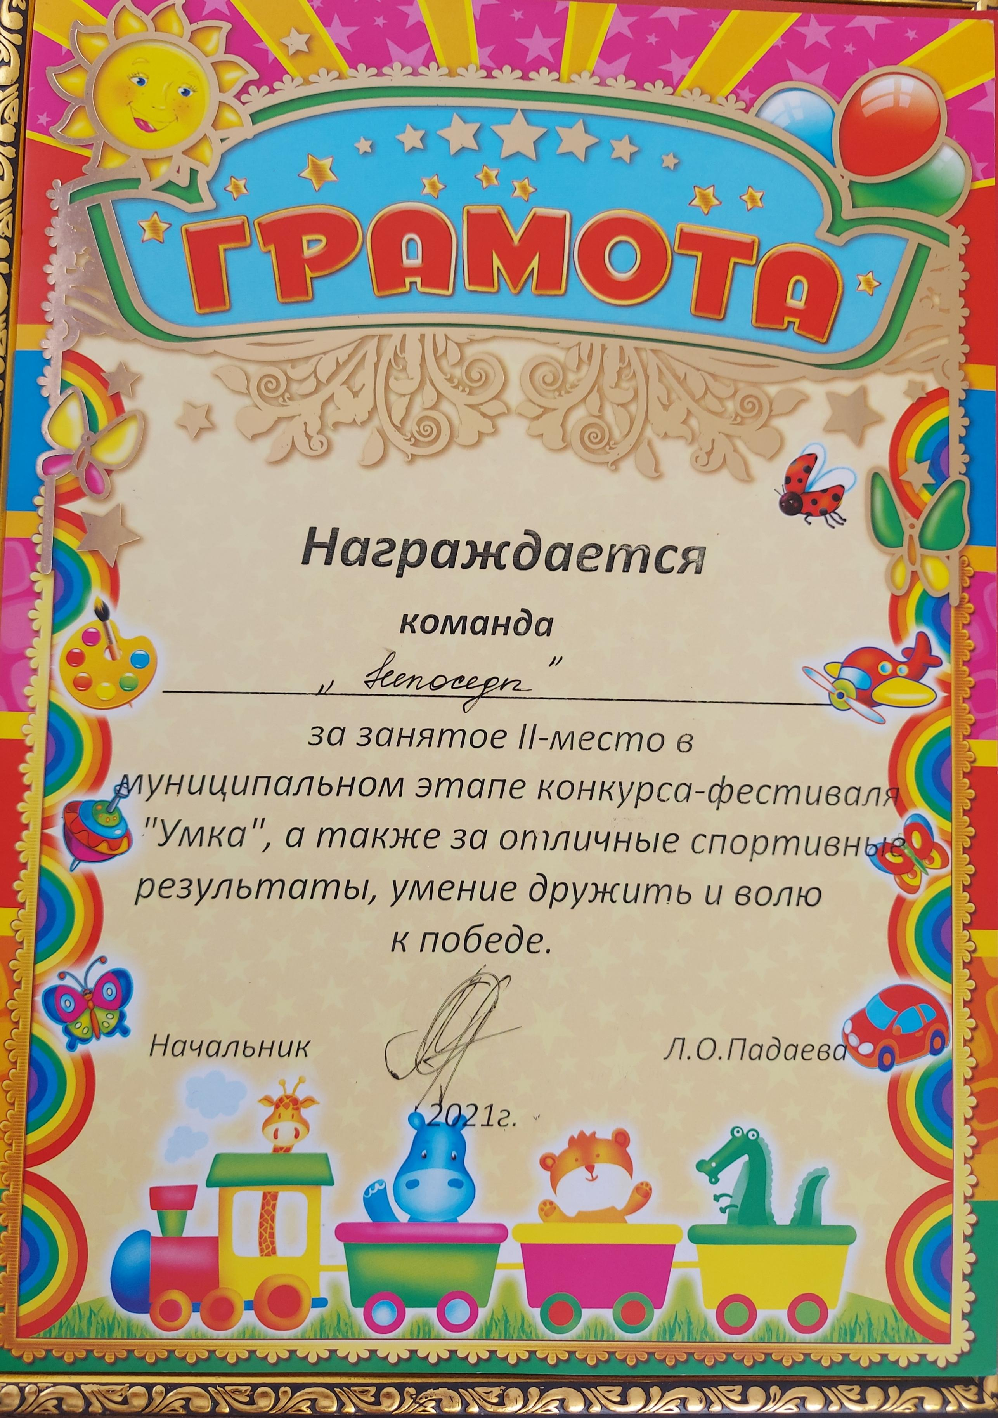
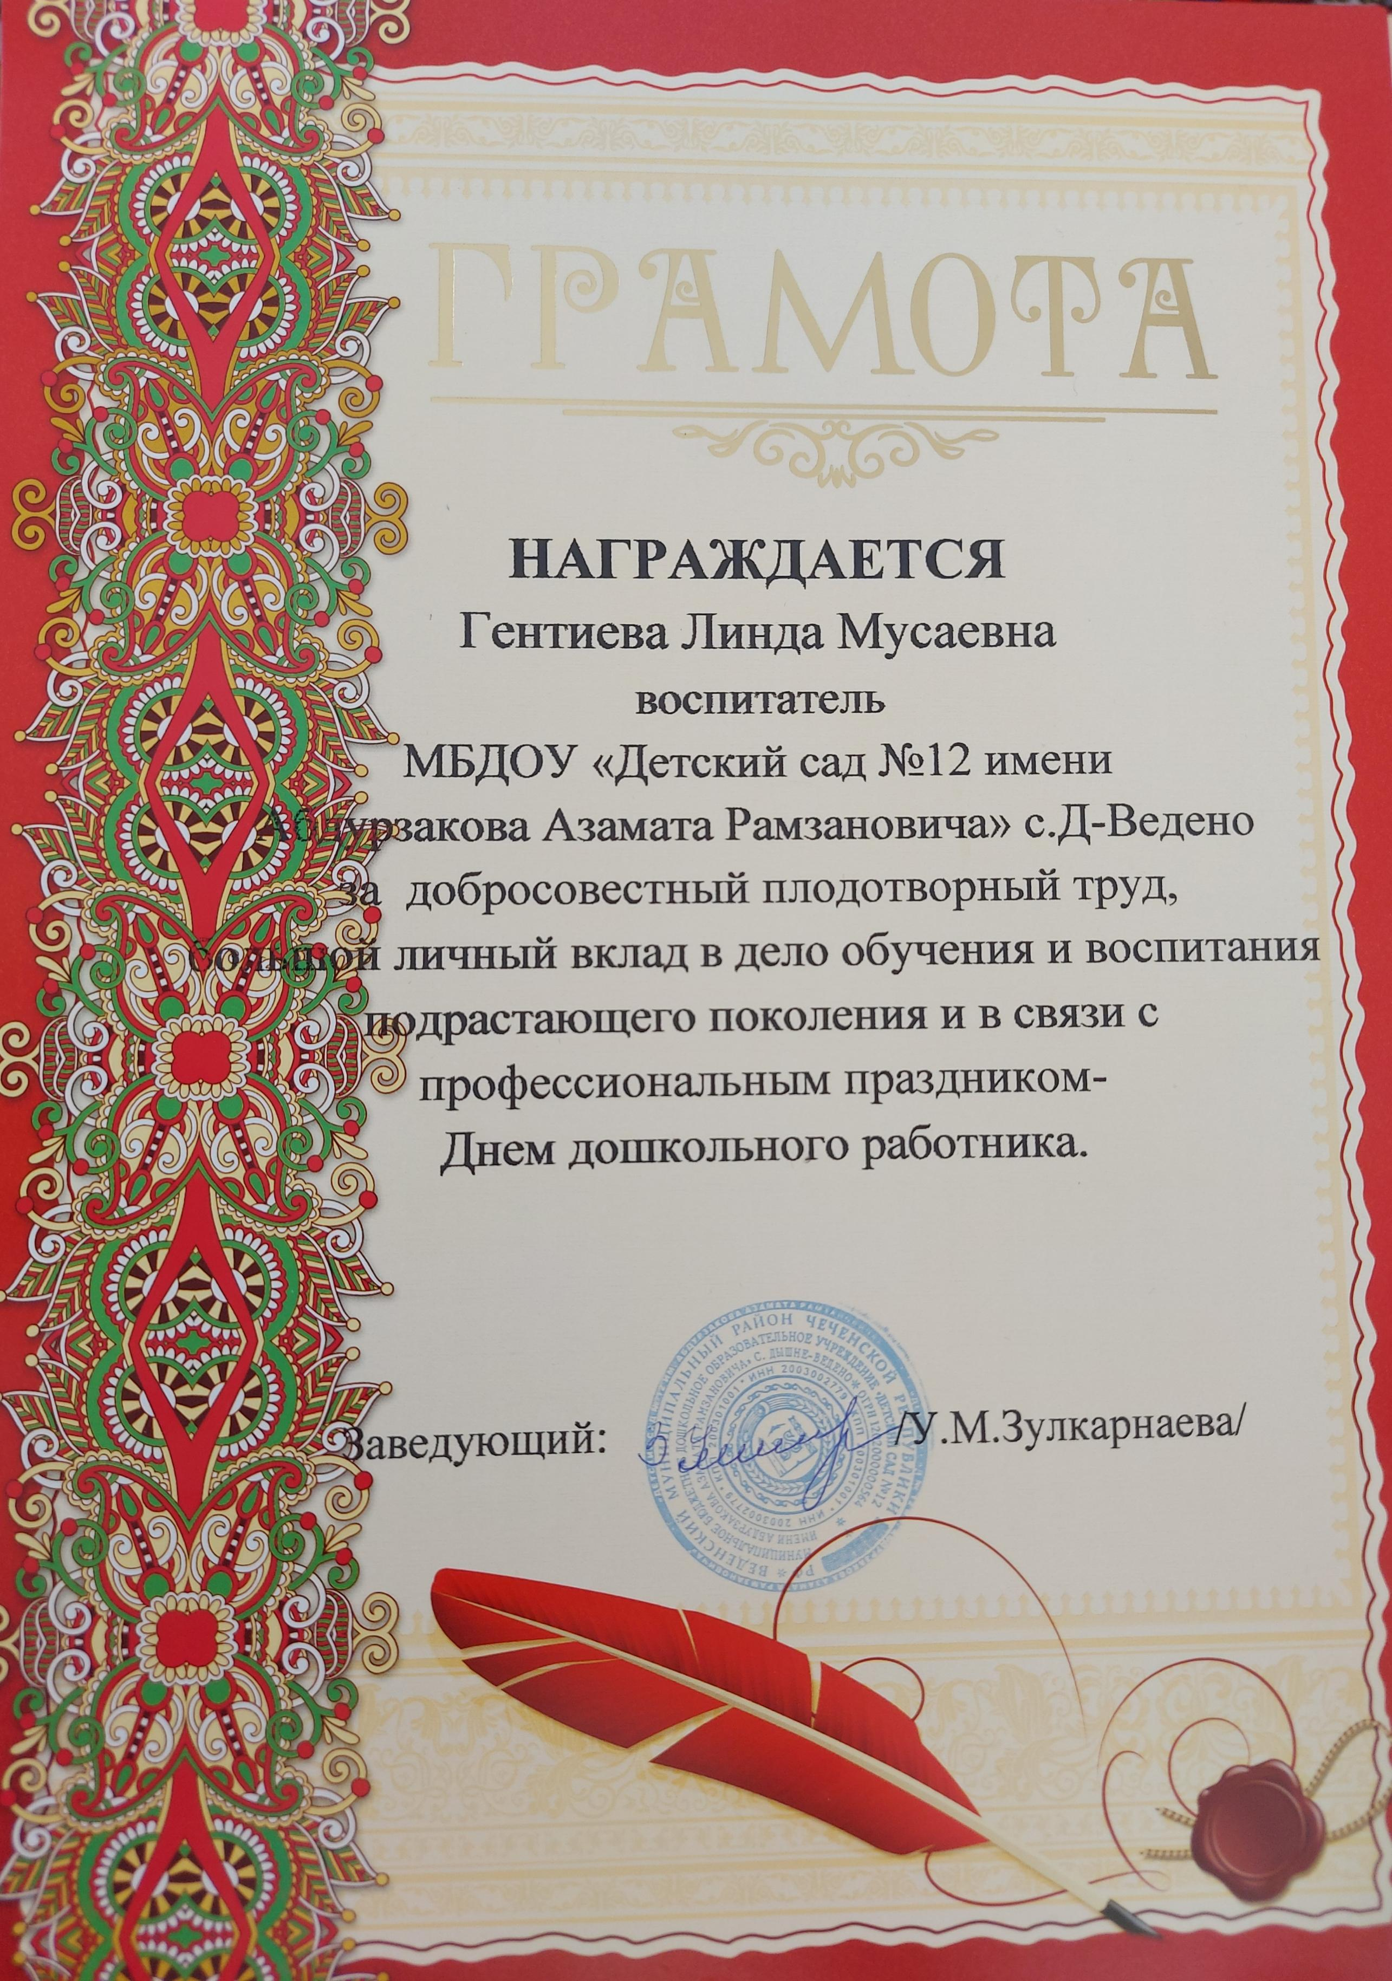
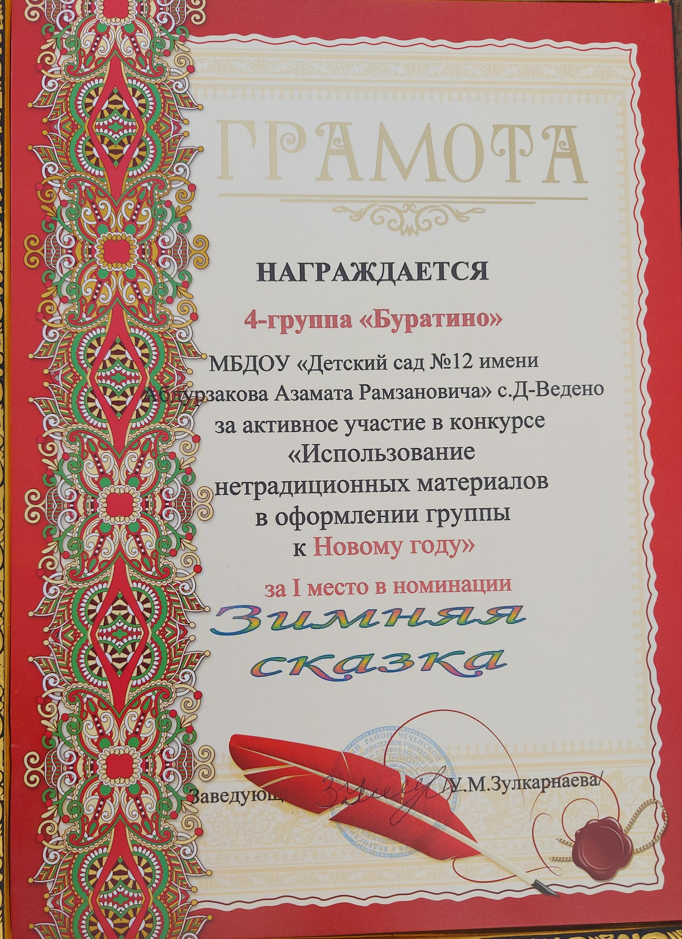
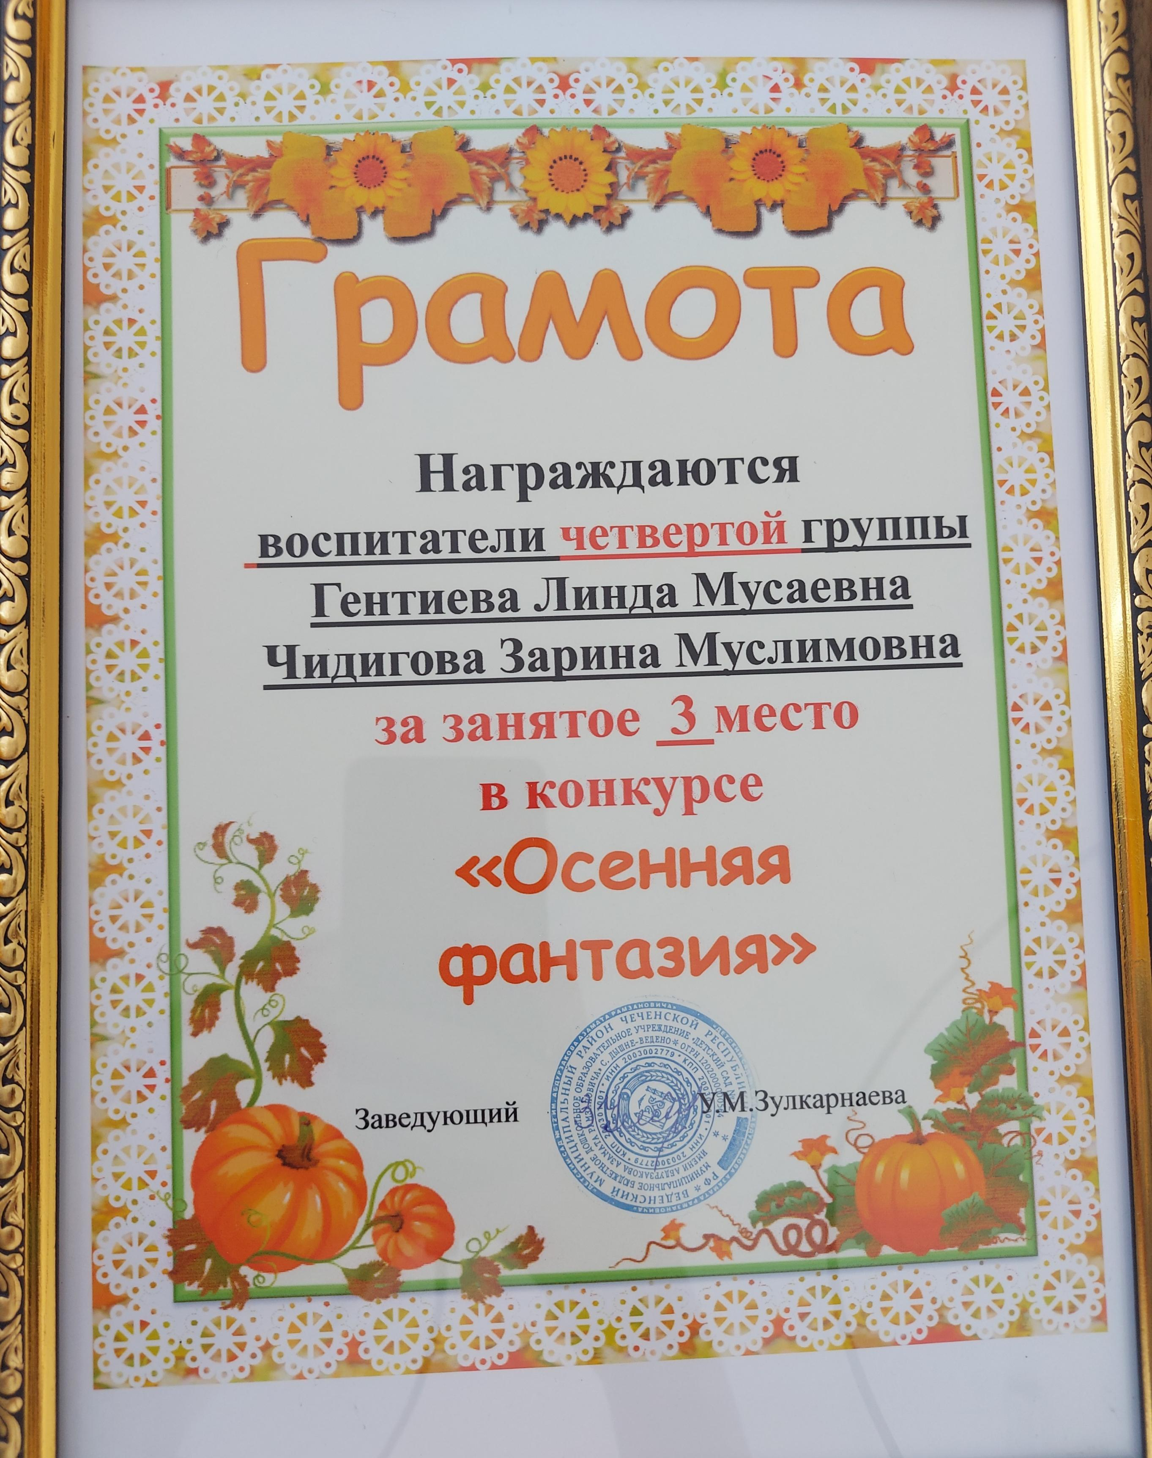

Slide 8
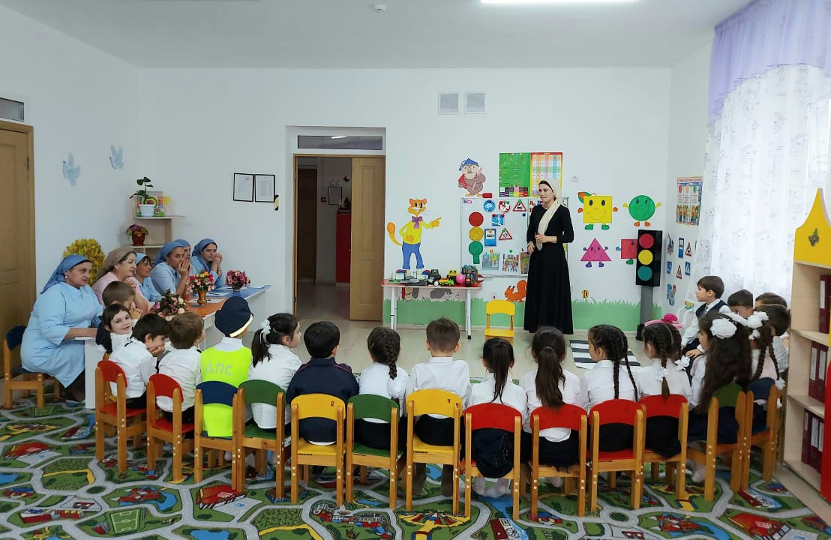
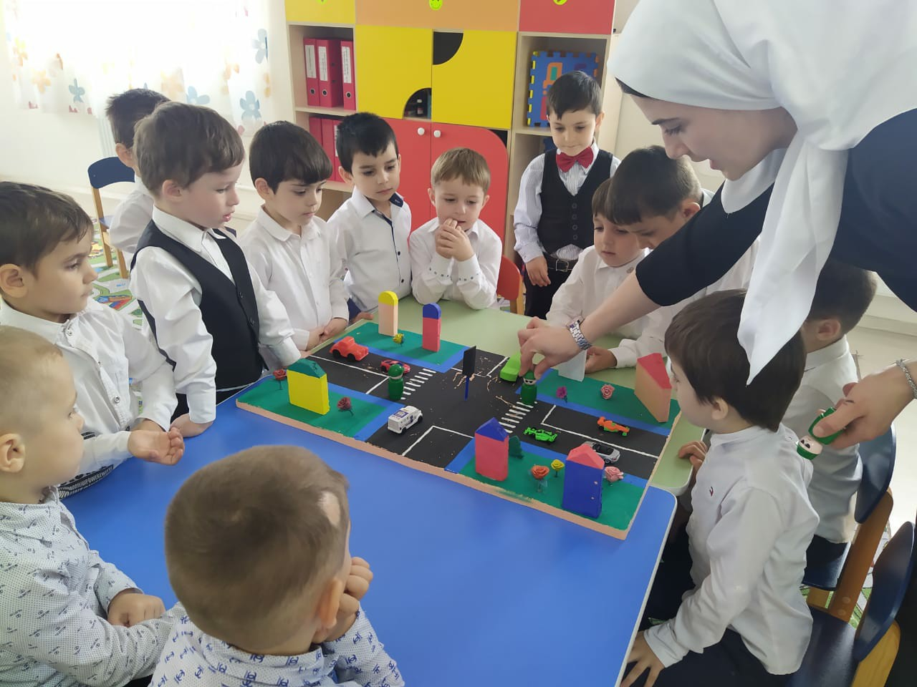
Участие в открытых мероприятиях

Slide 9
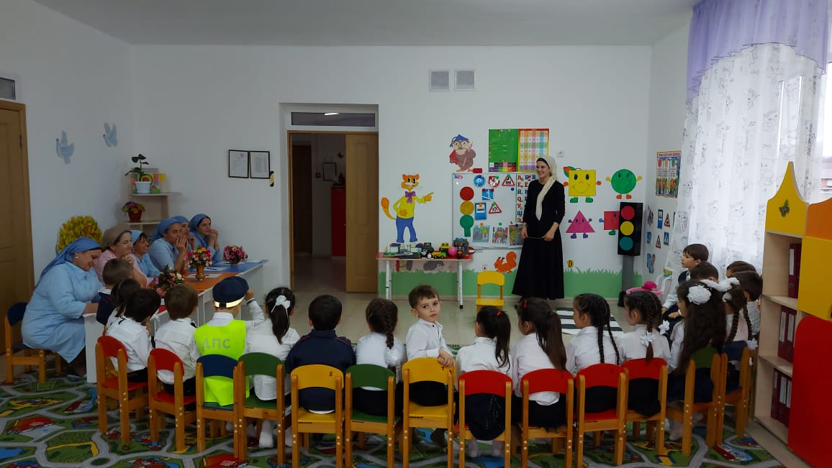
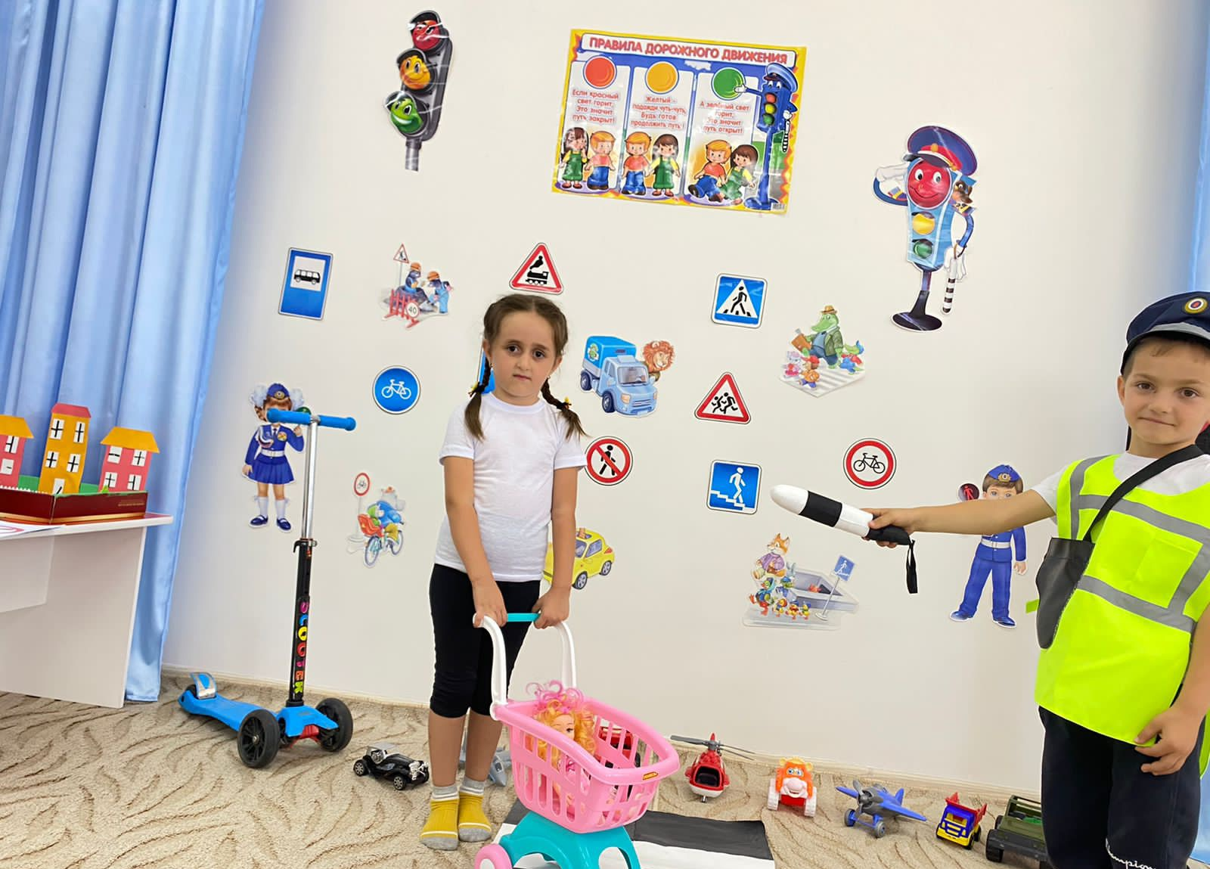
Открытое занятие по ПДД «Школа маленького пешехода»

Slide 10
Основные задачи и направления работы
Укреплять и сохранять здоровье детей. Воспитывать культурно-гигиенические навыки самообслуживания. Развивать основные движения, предупреждать утомление. Развивать восприятие, внимание, память детей.
Расширять опыт ориентировки в окружающем, обогащать детей разнообразными сенсорными впечатлениями.
Развивать речь детей. Расширять их словарный запас совершенствовать грамматическую структуру речи. Учить понимать речь взрослых без наглядного сопровождения. Добиваться того, чтобы к концу года речь стала полноценным средством общения детей друг с другом.
Формировать предпосылки сюжетно- ролевой игры, развивать умение играть рядом, а затем и вместе со сверстниками.
Вовлекать детей в познавательно-исследовательскую деятельность, прививать интерес к экспериментированию.

Slide 11
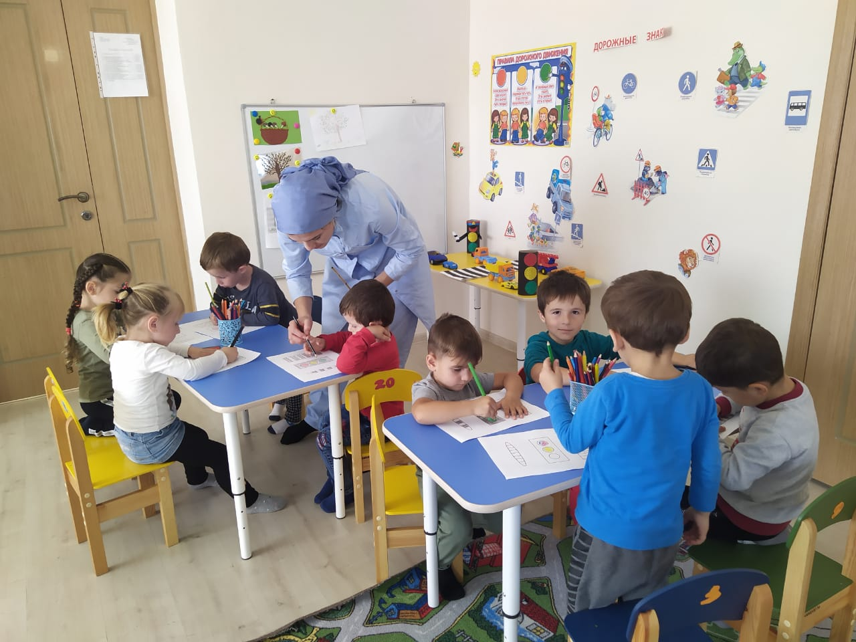
Формы организации работы:
Индивидуальные занятия;
индивидуально-подгрупповые занятия;

Slide 12
Здоровье-
сберегающие
Компьютерные
Используемые современные образовательные технологии
Проектные
Технология игрового обучения

Slide 13
Используемые современные образовательные технологии
Информационно-компьютерные технологии (ИКТ);
Здоровьесберегающие технологии;
Технология игрового обучения;
Проектный метод.

Slide 14
Анкета для родителей Уважаемые родители! Нам важно знать ваше отношение к познавательно-исследовательской деятельности детей. Подчеркните один из вариантов ответов или ответьте на предложенный вопрос. 1. Часто ли Ваш ребенок задает вопросы? (Да / Нет / Никогда) 2. Как Вы на них реагируете? а) стараюсь доступно рассказать ребенку все, что знаю; б) отвечаю первое, что приходит в голову; в) говорю, что у меня нет времени. 3. В чем проявляется исследовательская активность Вашего ребенка? а) предпочитает самостоятельно исследовать окружающие его предметы; б) любит узнавать новое из разных источников (просмотр телевизионных передач, чтение детских энциклопедий, рассказы взрослых). в) редко проявляет исследовательскую активность. 4. С какими предметами и материалами любит экспериментировать Ваш ребенок? 5. Как Вы думаете, нужно ли проводить элементарные опыты или занятия по экспериментированию в детском саду? ДА НЕТ (нужное подчеркнуть) 6. Как вы поддерживаете интерес ребенка к экспериментированию? 7. Нужна ли Вам консультационная помощь по организации детского экспериментирования в домашних условиях? ДА НЕТ (нужное подчеркнуть). Благодарим Вас за сотрудничество!

Slide 15
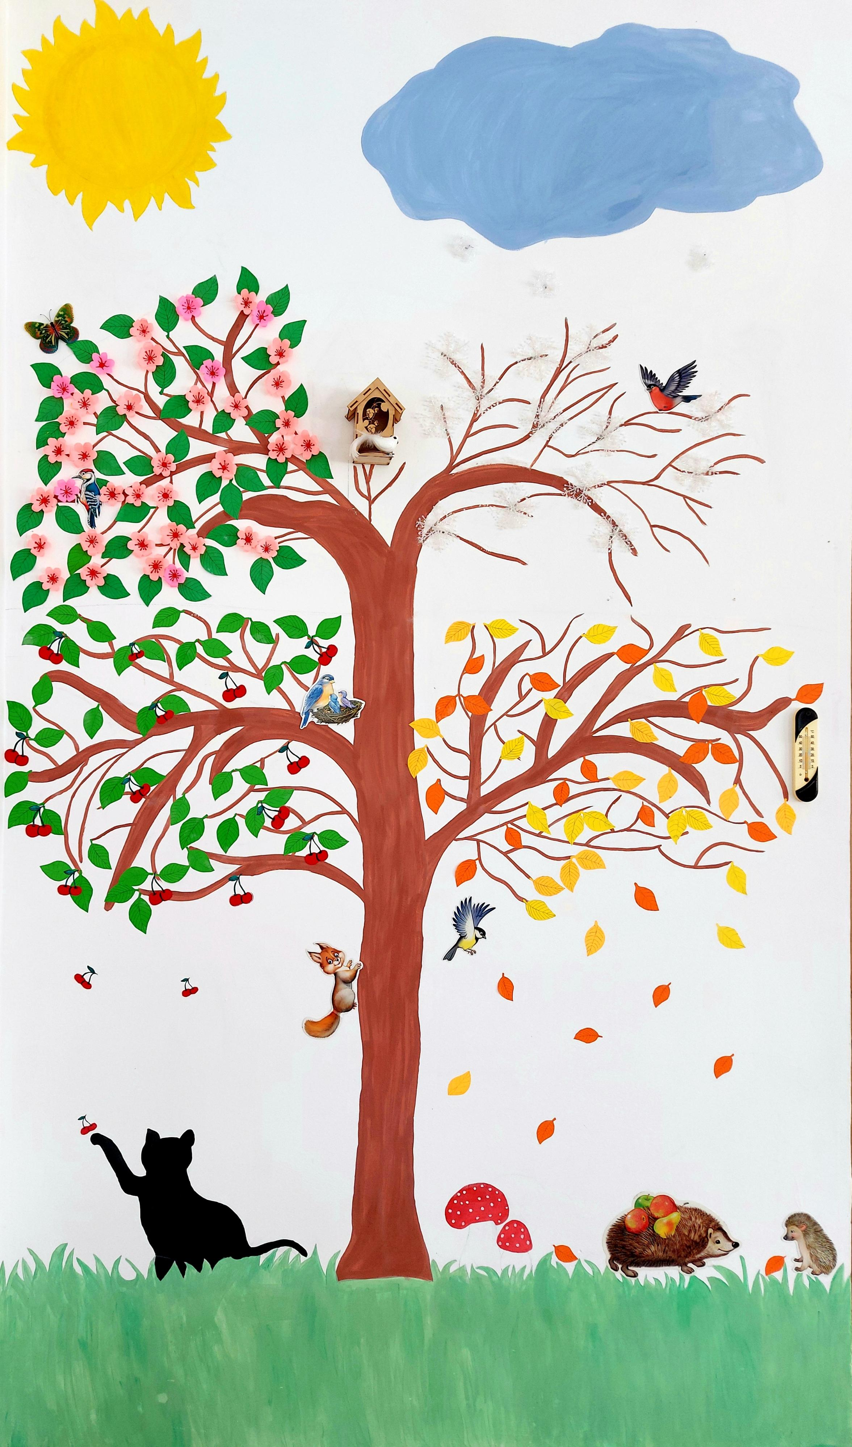
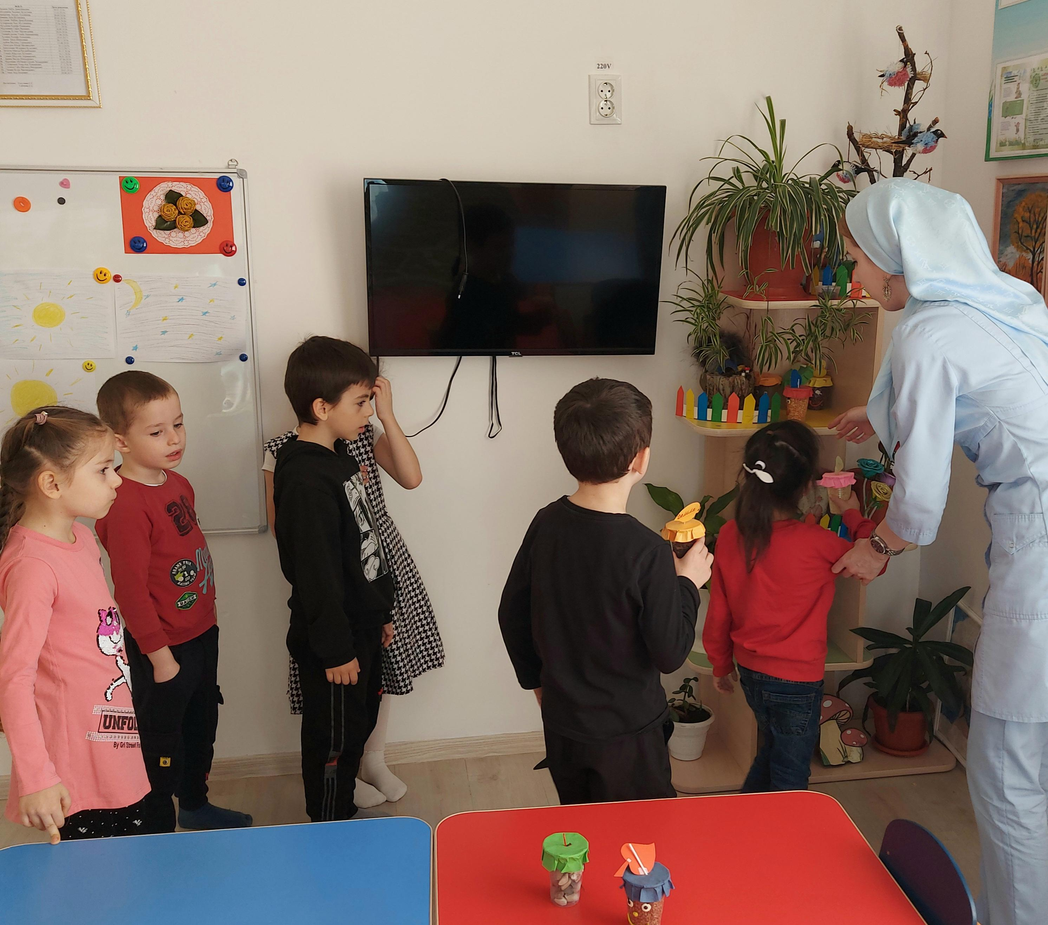
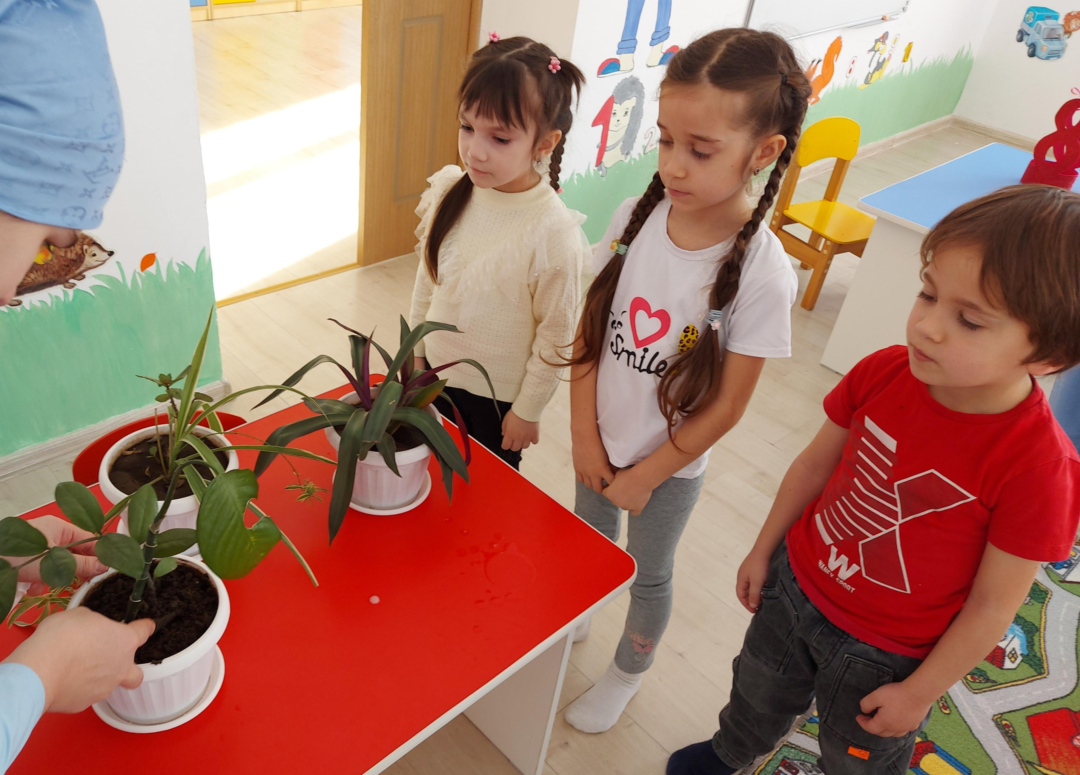
Уголок природы

Slide 16
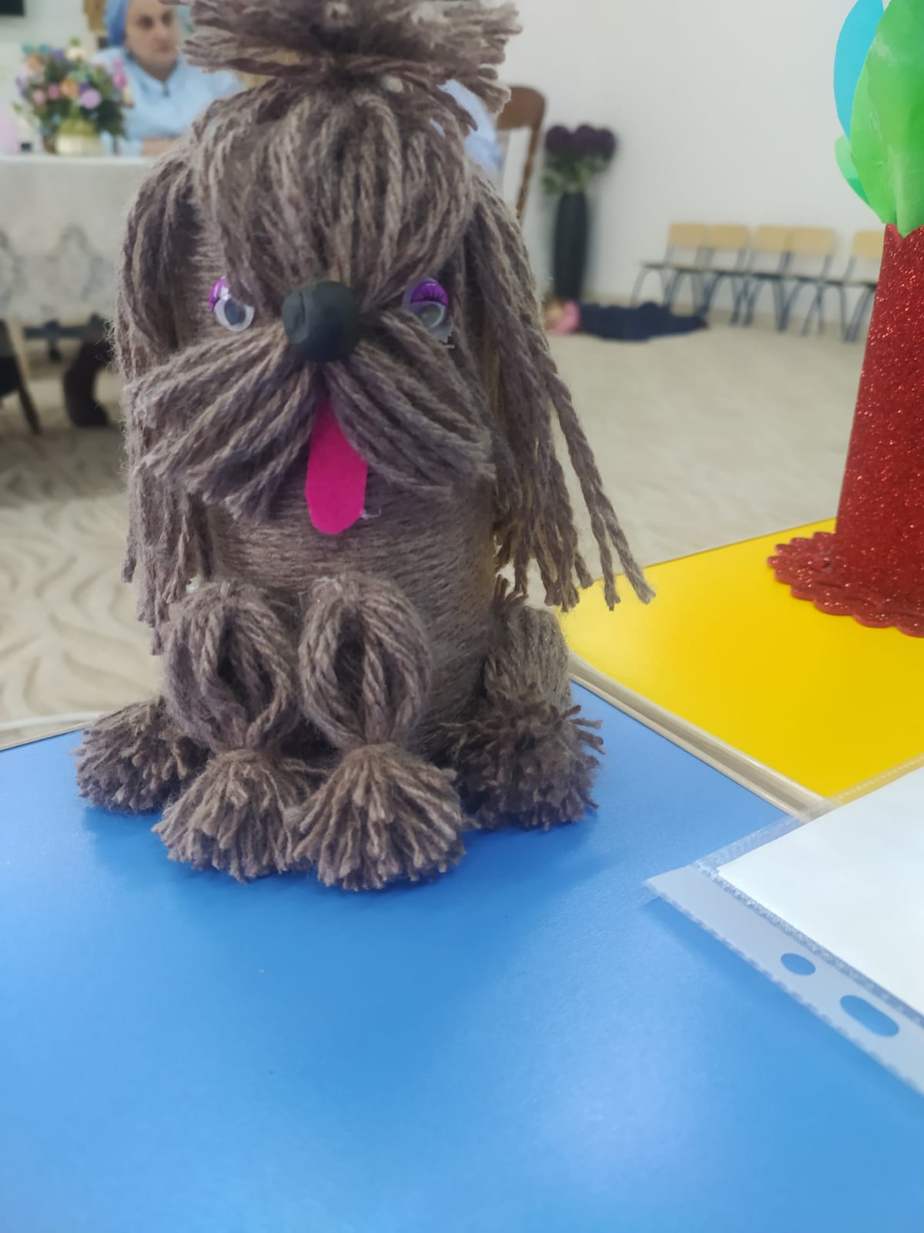
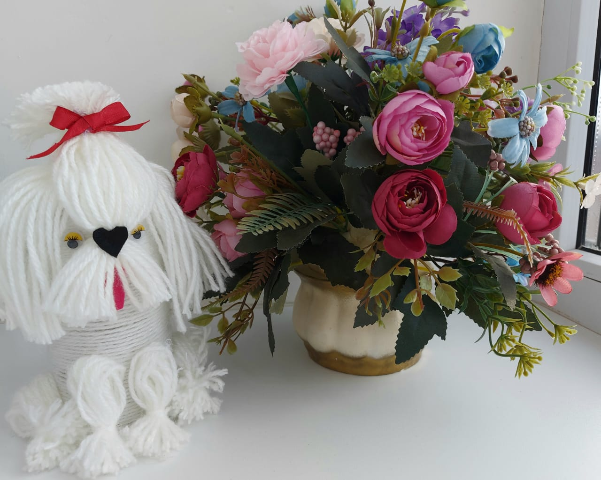
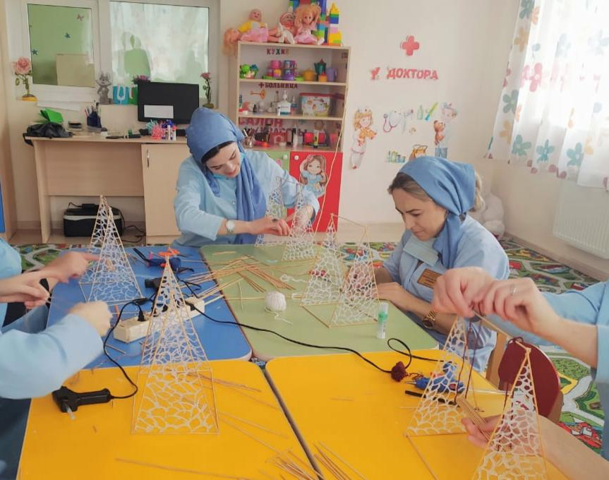
Мое творчество

Slide 17
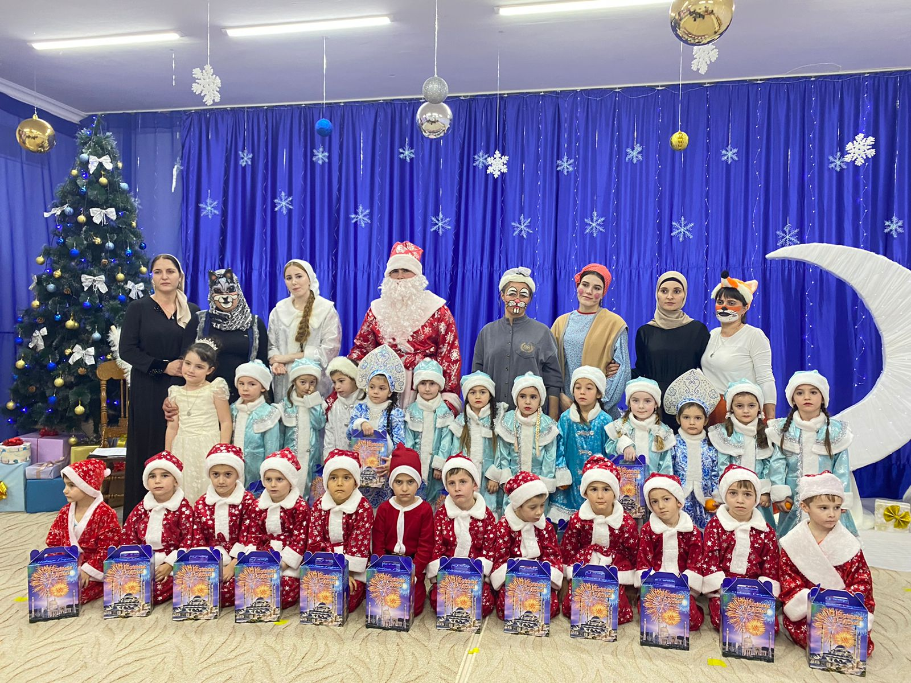
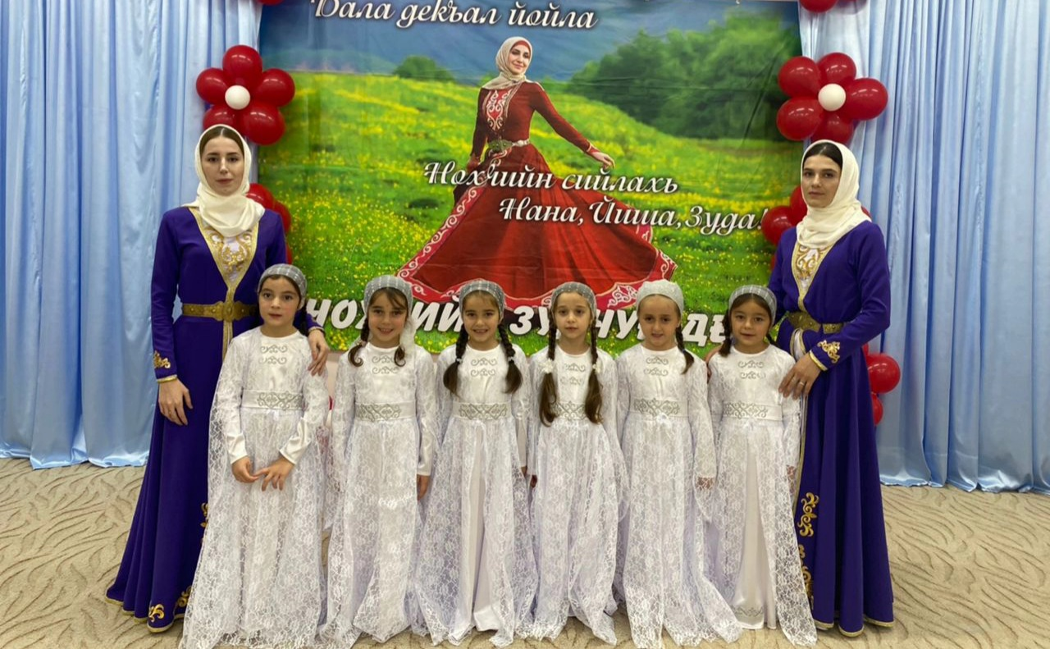
Фотогалерея

Slide 18
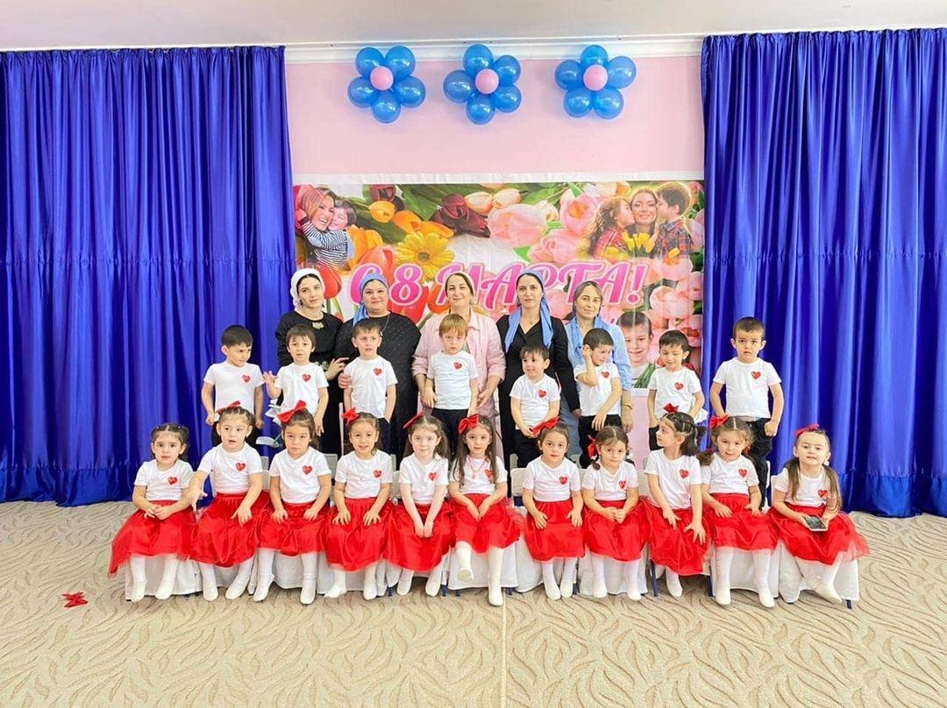
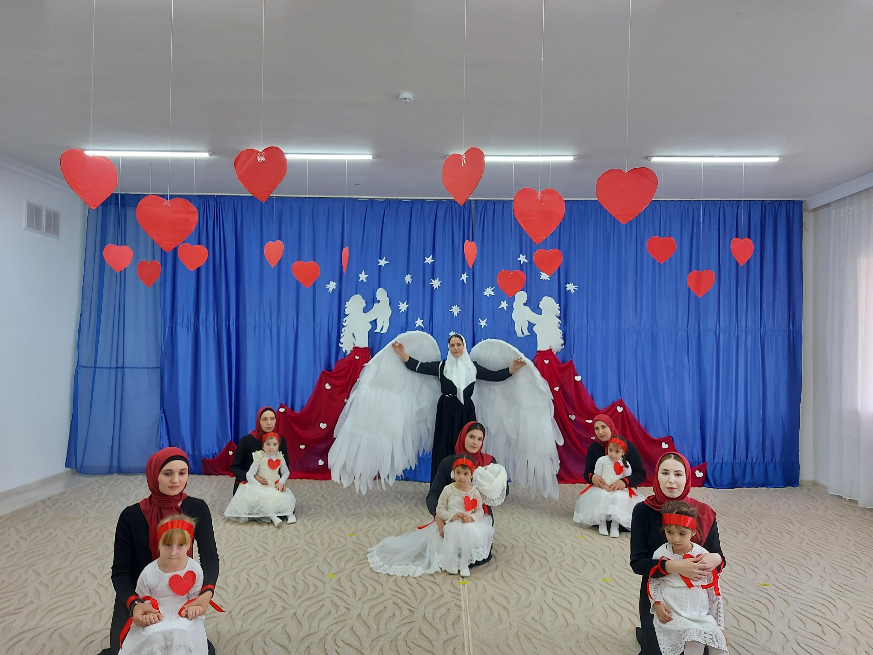

Slide 19
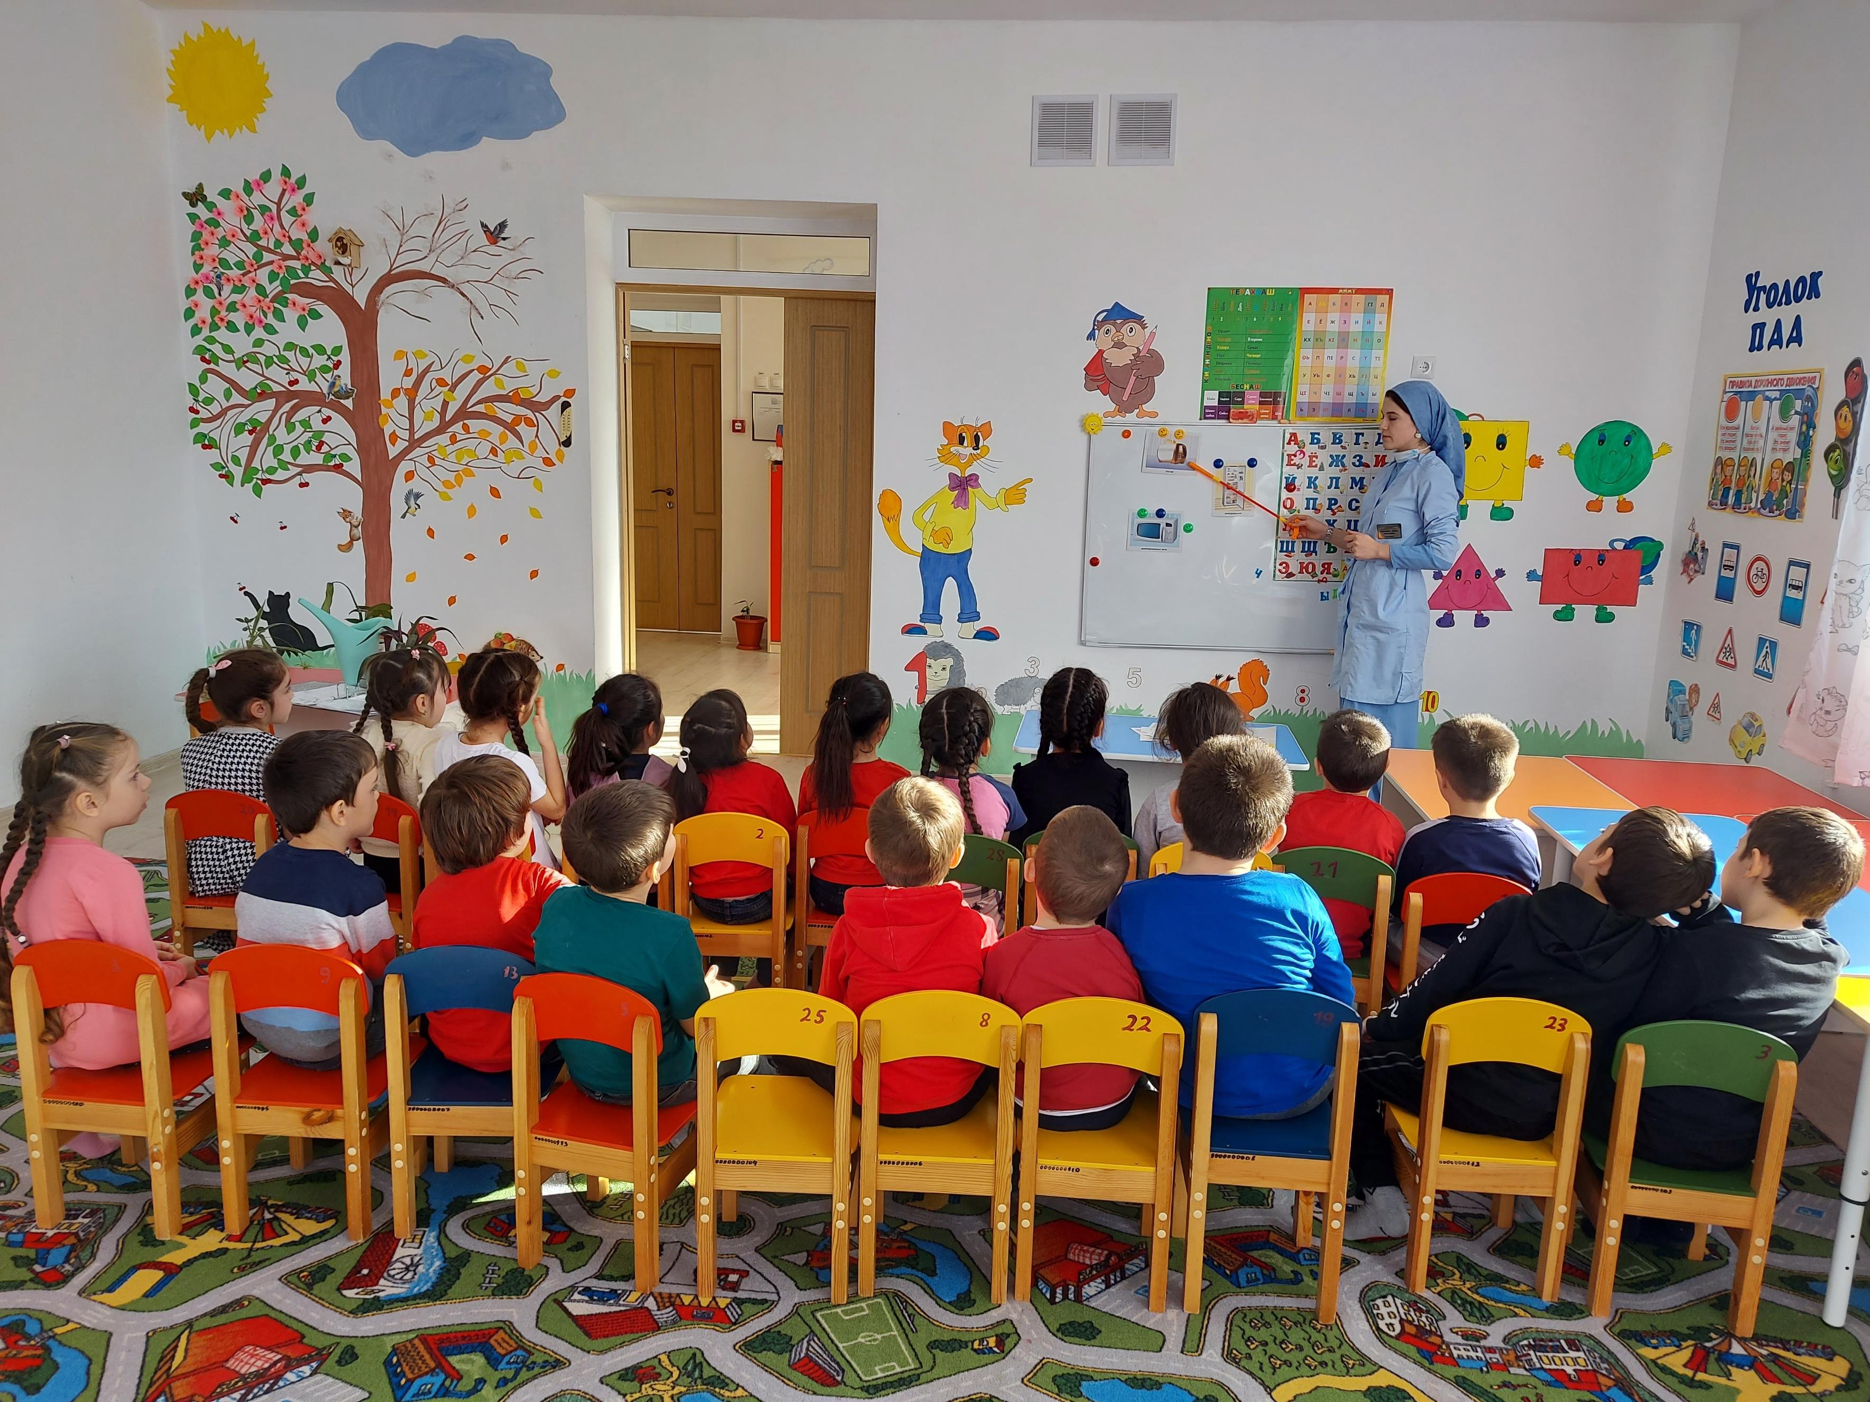

Slide 20
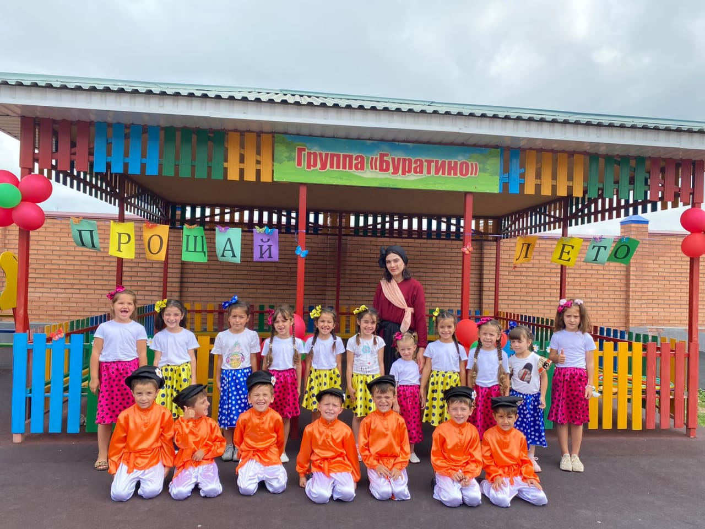
Спасибо всем за внимание!

